Slide 1
Άσκηση 01
Μια νεοσύστατη εταιρεία τηλεπικοινωνιών πρόκειται να εισαγάγει μια νέα υπηρεσία προστιθέμενης αξίας για τους χρήστες της.
Το προϊόν είναι υψηλής ταχύτητας πρόσβαση στο internet
Στόχος του μοντέλου είναι να σχεδιάσει την χωρητικότητα του δικτύου .

Slide 2
Δεδομένα άσκησης
Αρχικά , όλοι οι χρήστες είναι αποκλειστικά χρήστες φωνητικών υπηρεσιών
Για να υιοθετήσουν internet υψηλής ταχύτητας , ακολουθούνται
Push Marketing (διαφήμιση)
Και pull Marketing (από στόμα σε στόμα)

Slide 3
Σενάρια Άσκησης
Μόλις αρχίσουν να χρησιμοποιούν το διαδίκτυο , μπορεί να είναι ευτυχισμένοι, ή να γίνουν απογοητευμένοι λόγο μεγάλων χρόνων απόκρισης.
Εάν οι χρήστες είναι ευχαριστημένοι , μοιράζονται τη θετική εμπειρία τους με τους άλλους.
Αν είναι δυσαρεστημένοι , σταματούν τη χρήση του διαδικτύου και εξαπλώνεται αρνητική φήμη από στόμα σε στόμα.
Η κακή φήμη μπορεί να αποτρέψει νέους χρήστες φωνής να δοκιμάσουν την υπηρεσία ίντερνετ.

Slide 4
Αλλά μετά από λίγο απογοητευμένοι χρήστες ξεχνούν τις δυσλειτουργίες της εταιρείας και είναι εφικτό το σενάριο να συγχωρήσουν την εταιρεία και να την χρησιμοποιήσουν και πάλι την υπηρεσία .
Αυτό εξαρτάται από τον κλάδο στον οποίο δραστηριοποιείται η εταιρεία.

Slide 5
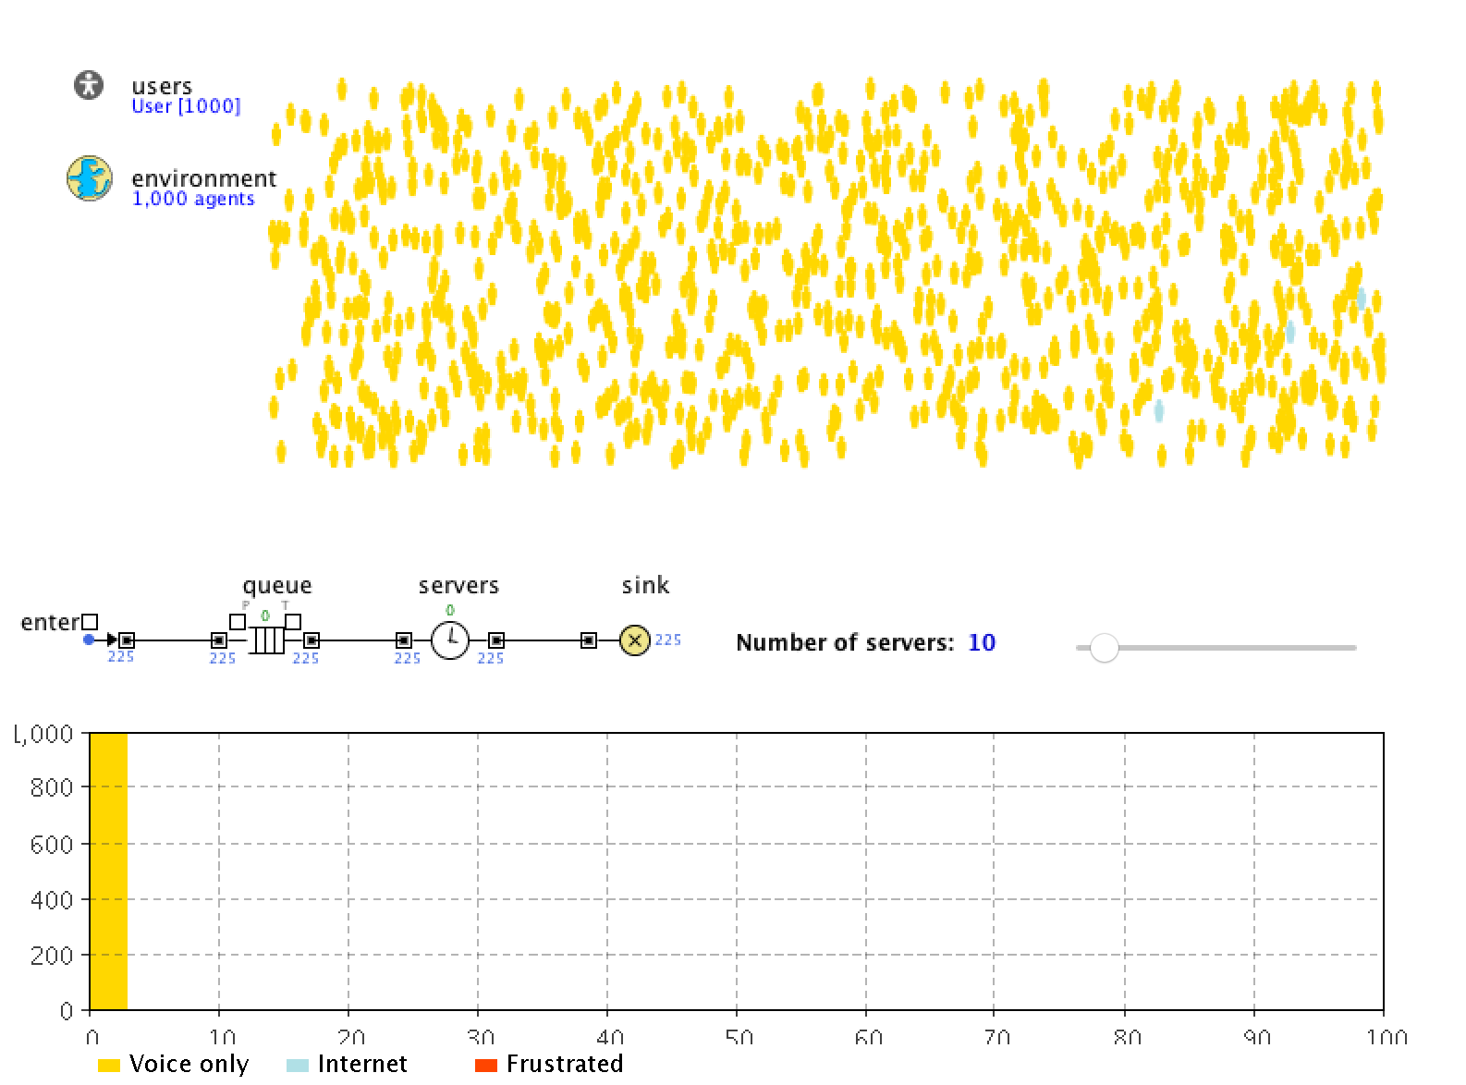
Έναρξη του μοντέλου
Στην αρχή όλοι οι πελάτες είναι χρήστες φωνητικών υπηρεσιών. Το πλήθος είναι 225

Slide 6
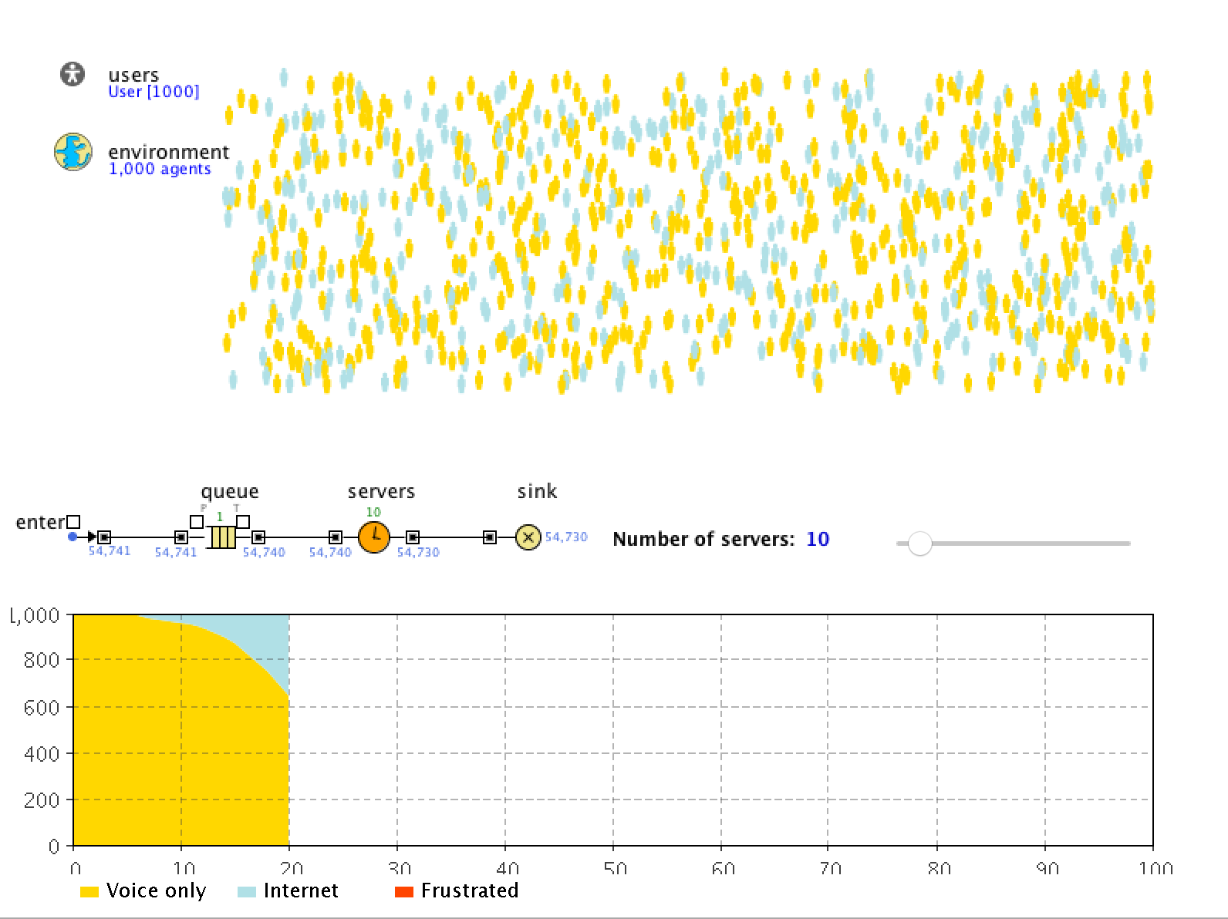
Αρχίζουν να εμφανίζονται πελάτες χρήσης internet. Το πλήθος των πελατών έχει ανέρθει στους 54.741

Slide 7
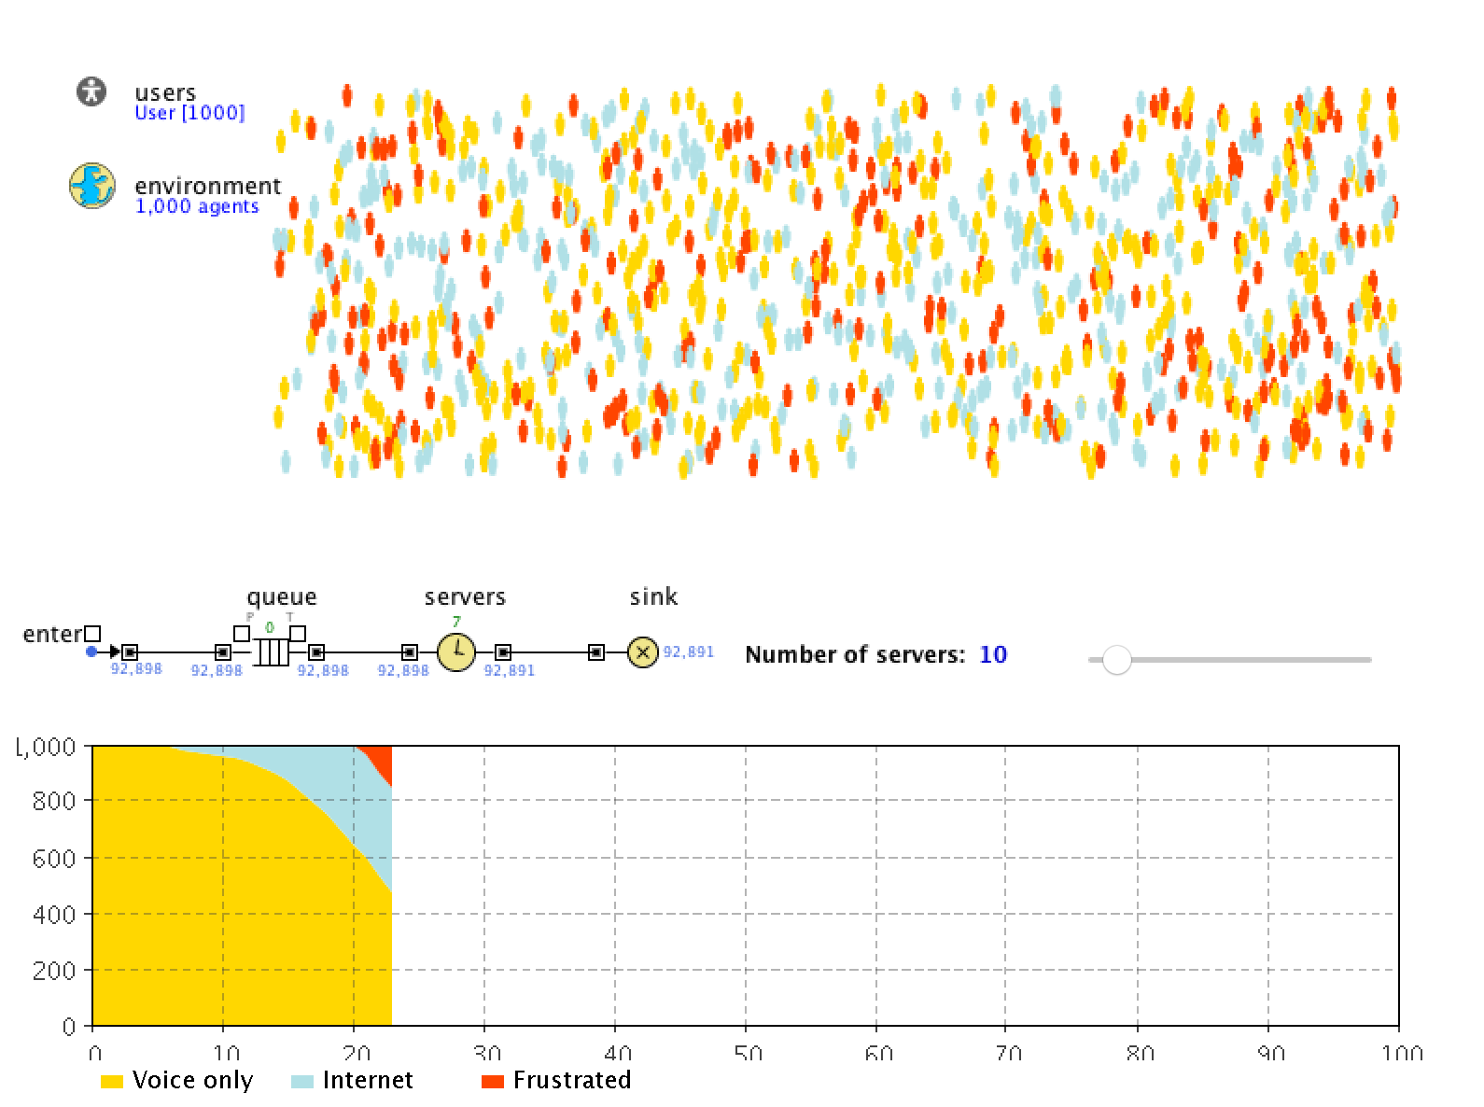
Αρχίζουν και δημιουργούνται δυσαρεστημένοι πελάτες. Πελάτες 92.898 με 10 server.

Slide 8
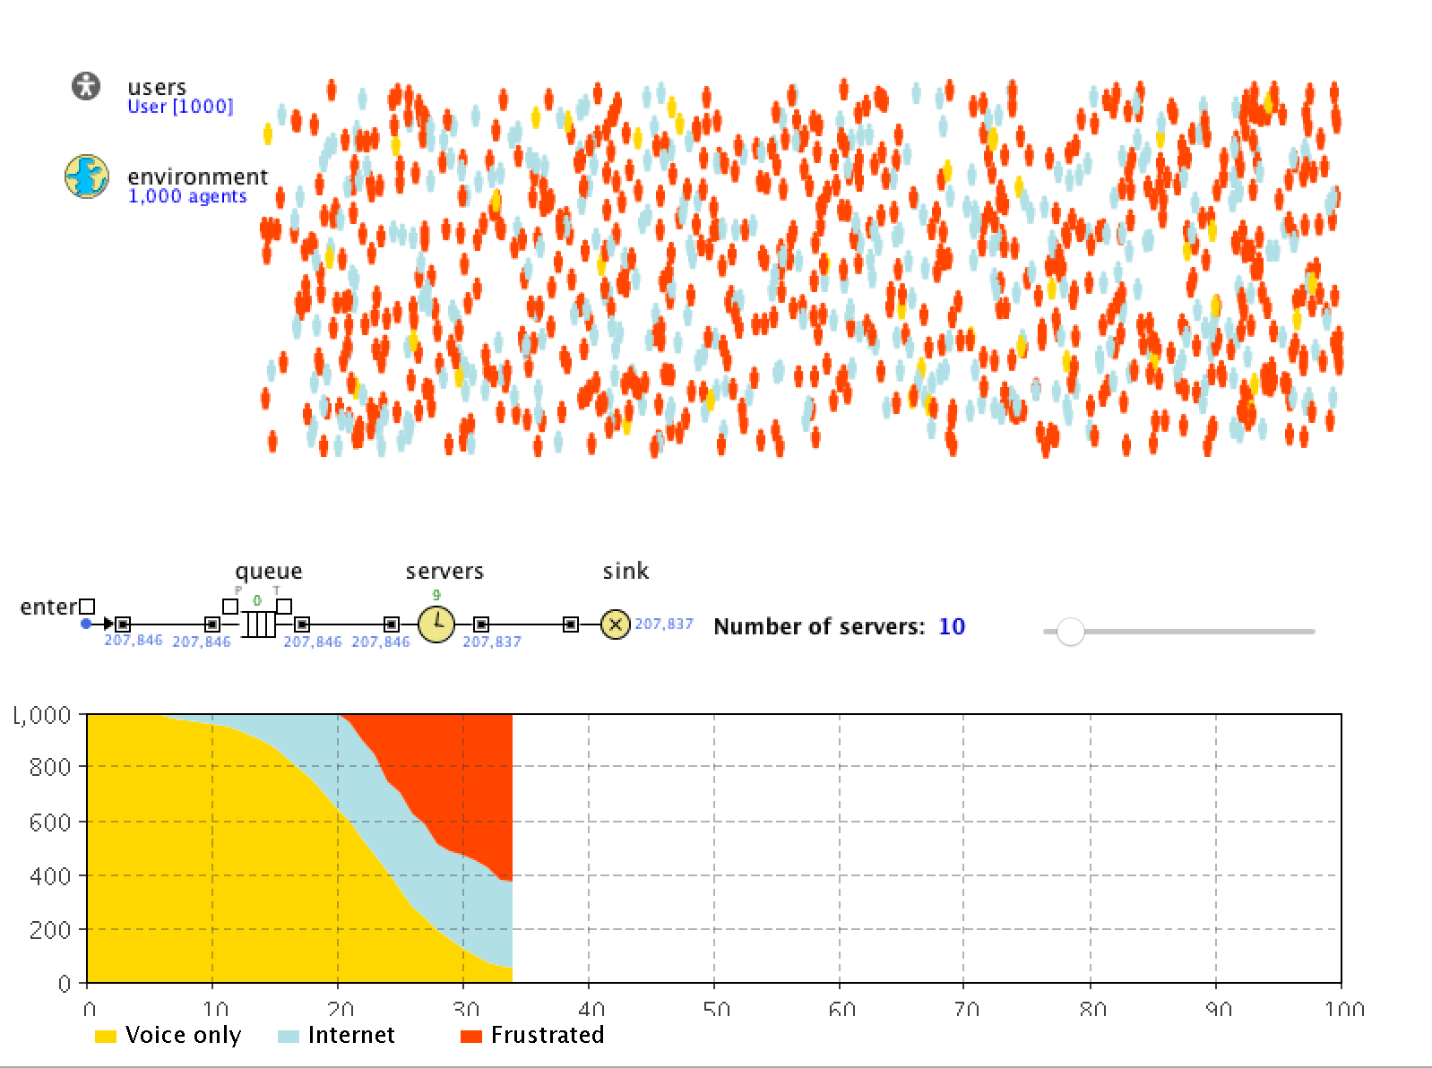
1 Παρά την πάροδο μεγάλου χρόνου οι πελάτες δεν αυξάνονται με μεγάλους ρυθμούς. Παραμένουν δυσαρεστημένοι
Πελάτες 207.846 Servers 10

Slide 9
2 Παρατηρούμε ότι και οι πελάτες φωνητικών κλήσεων που δεν είναι εξαρτώμενοι από την δυσλειτουργία των servers έχουν πτωτική πορεία λόγο του word of mouth

Slide 10
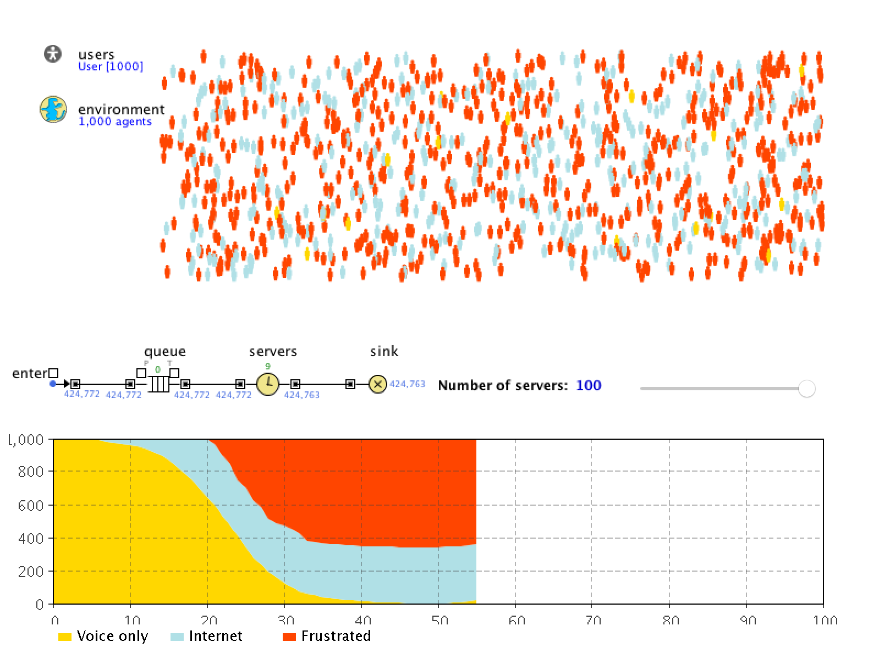
Η επίλυση του προβλήματος επέρχεται με την ενεργοποίηση καινούργιων server.
Οι server (100) είναι πάρα πολλοί για τους υπάρχοντες πελάτες (424.772)

Slide 11
Παρά τους πολλούς server η αντιστροφή του κλίματος είναι πολύ αργή, διότι η εταιρεία έχει αποκτήσει «κακό όνομα»

Slide 12
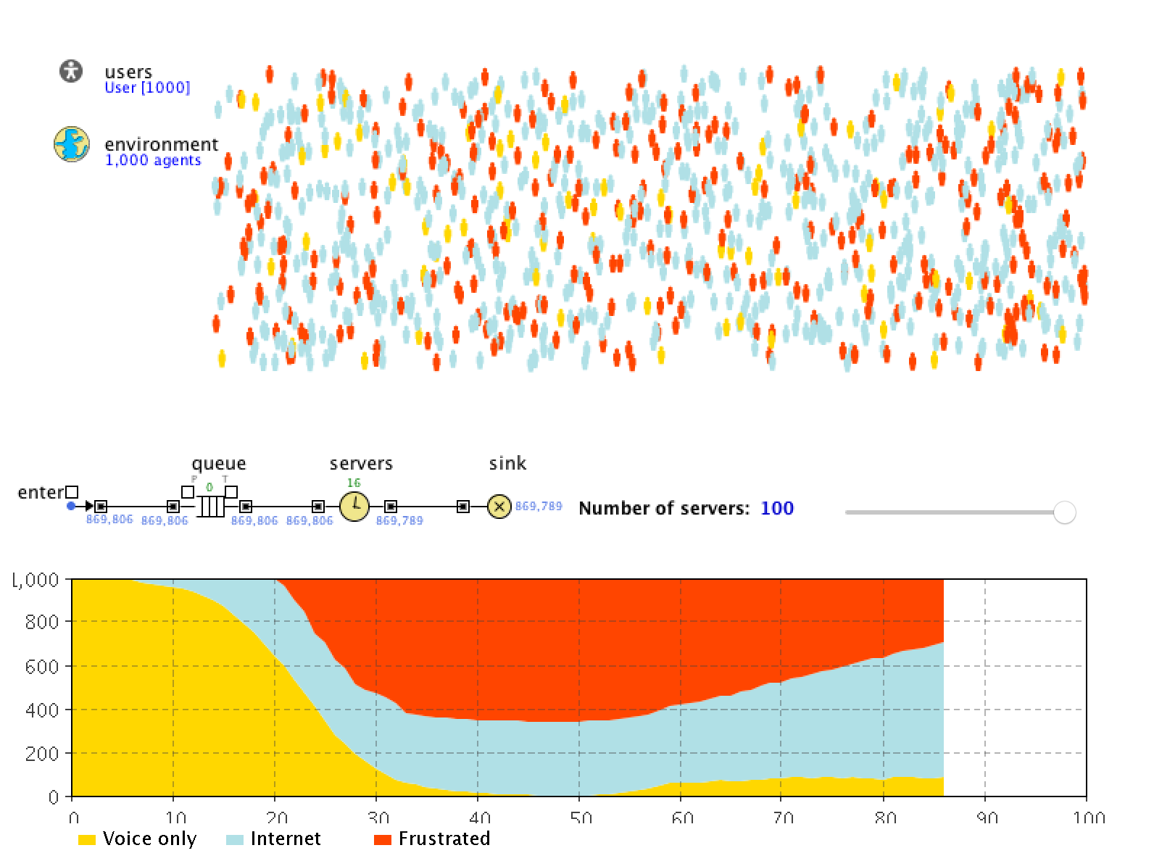
Μετά την σταθερά καλή λειτουργία της εταιρείας το εταιρικό της όνομα αποκαθίσταται.
Πελάτες 869.806 Server 100

Slide 13
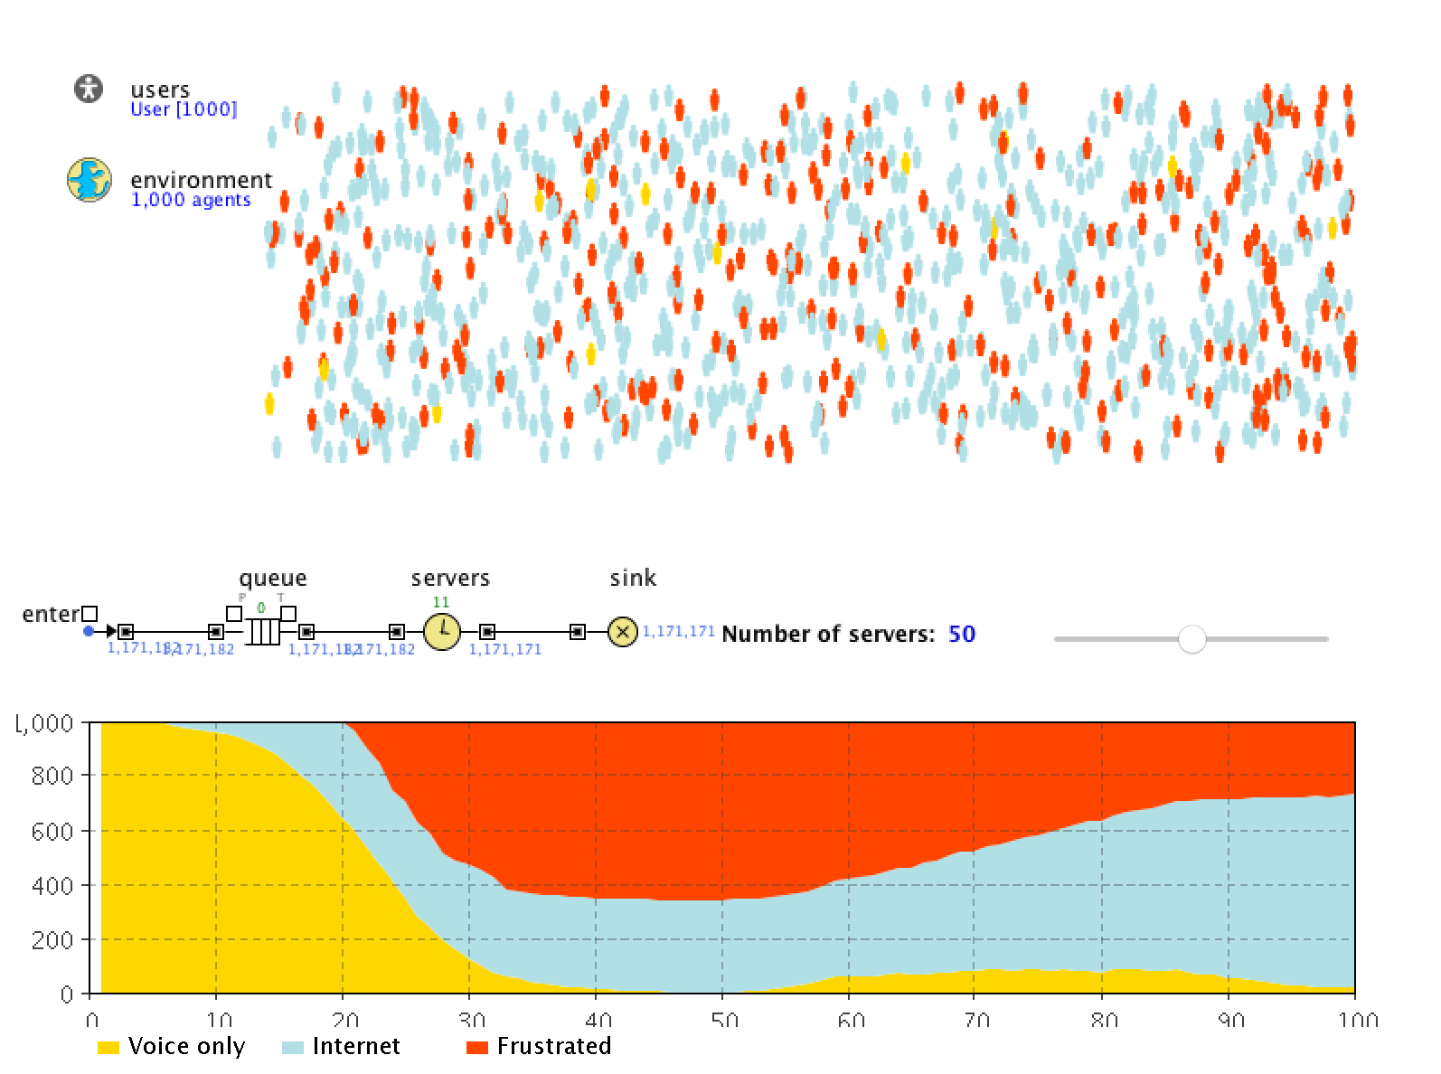
Δεδομένου ότι δεν πρέπει να υπάρχει κατασπατάληση πόρων, οι server πρέπει να μειωθούν.
Πελάτες 1.171.182 Server 50

Slide 14
1 Παρατηρούμε επίσης ότι η αυξητική τάση των δυσαρεστημένων σταματάει και δείχνει σταθεροποιητικές τάσεις.

Slide 15
2 Προς το τέλος της περιόδου υπάρχει τάση βελτίωσης.
Με το εποπτικό αυτό εργαλείο αντιλαμβανόμασται ότι οι 50 server είναι σωστή επιλογή

Slide 16
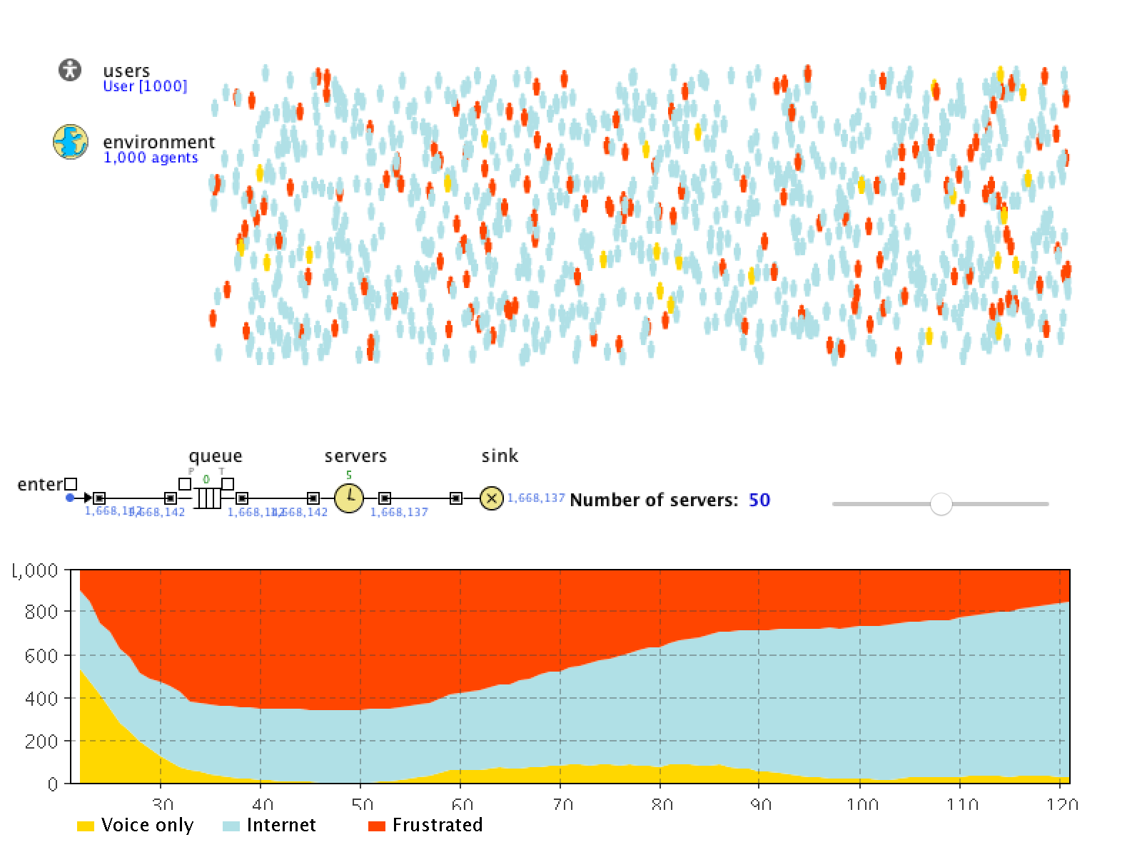
Με την πάροδο του χρόνου το μοντέλο προσομοίωσης μας δείχνει ότι οι 50 server συνεχίζουν να ικανοποιούν τους αυξανόμενους πελάτες (1.668.187).

Slide 17
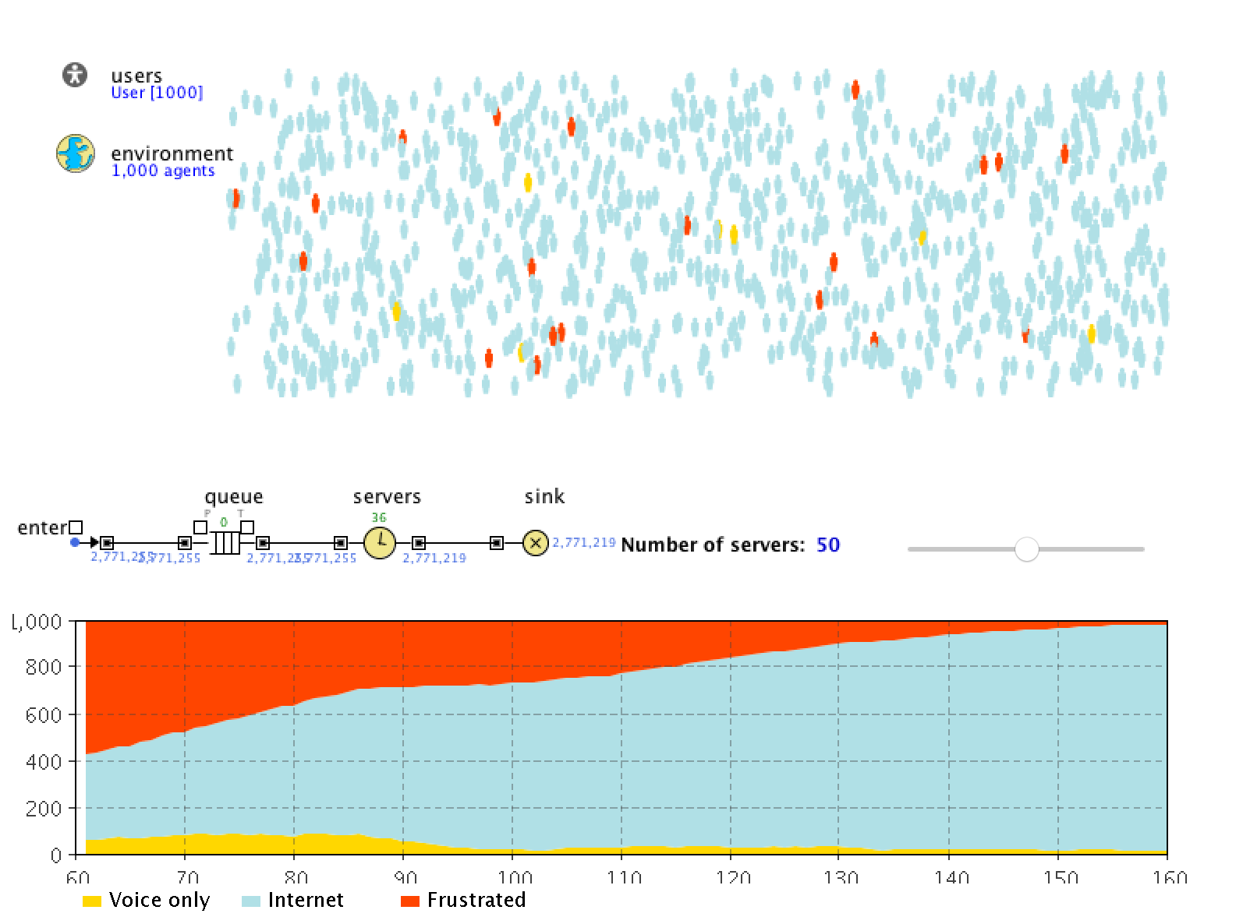
Μετά από 160 χρονικές περιόδους παρατηρούμε ότι:
Πελάτες 2.771.257
Server 50
Queue 0

Slide 18
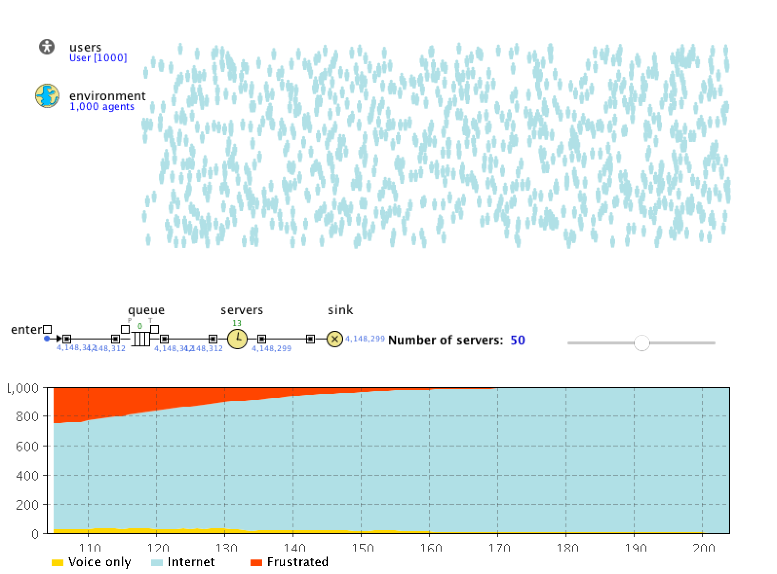
Ωστόσο η επίτευξη άριστου εταιρικού ονόματος και η ανυπαρξία οποιουδήποτε παράπονου από τους πελάτες για να επιτευχθεί, πρέπει να φτάσει τις 180 χρονικές περιόδους.

Slide 19
Ερωτήματα
Η εταιρεία topcom με έδρα την Θεσσαλονίκη παρατηρεί τρέχοντας το μοντέλο ότι, στα 10 εκ πελάτες πάλι δεν επαρκούν οι 50 server. Ποια είναι η τεχνολογική σας συμβουλή; Πως θα το αντιμετωπίσουμε;

Slide 20
Ερωτήματα
H εταιρεία topcom χρειάζεται την τεχνικοοικονομική συμβουλή σας για την αγορά των server.
Ποιο είναι το συνολικό κόστος που πρέπει να υποβληθεί η εταιρεία εάν οι server είναι Mac Pro;

Slide 21
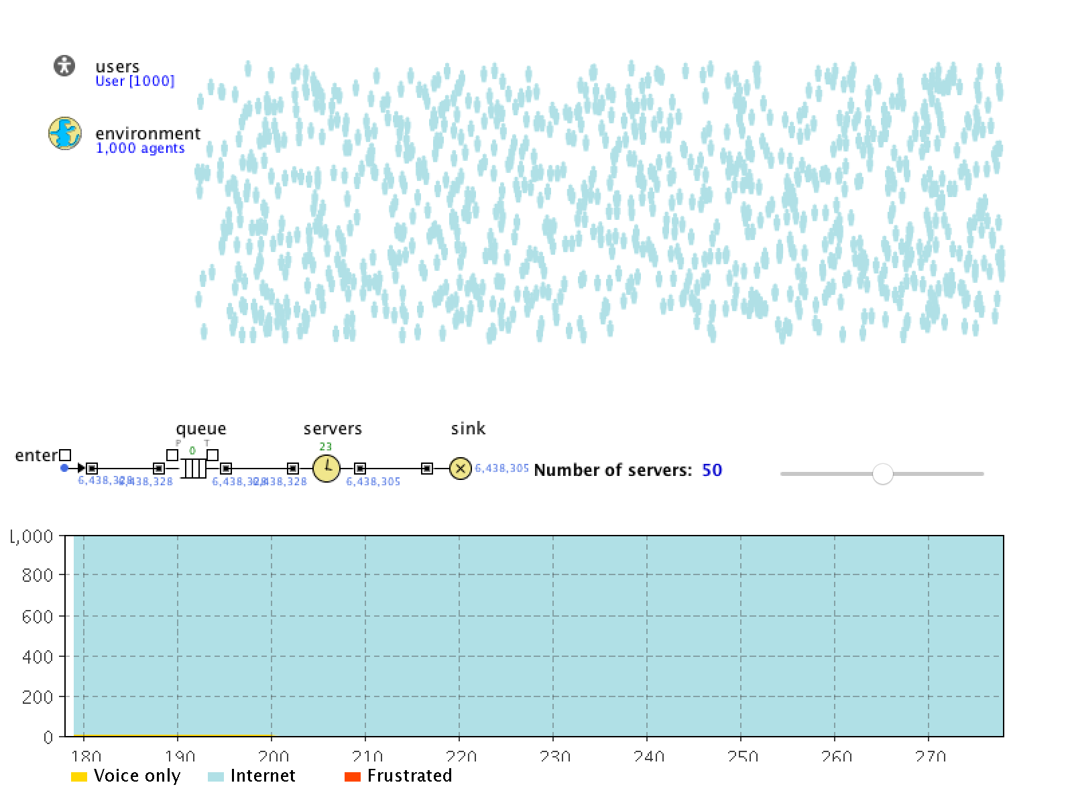
Πως θα μπορούσαμε να πετύχουμε τη μεγαλύτερη δυνατή βελτιστοποίηση;

Slide 22
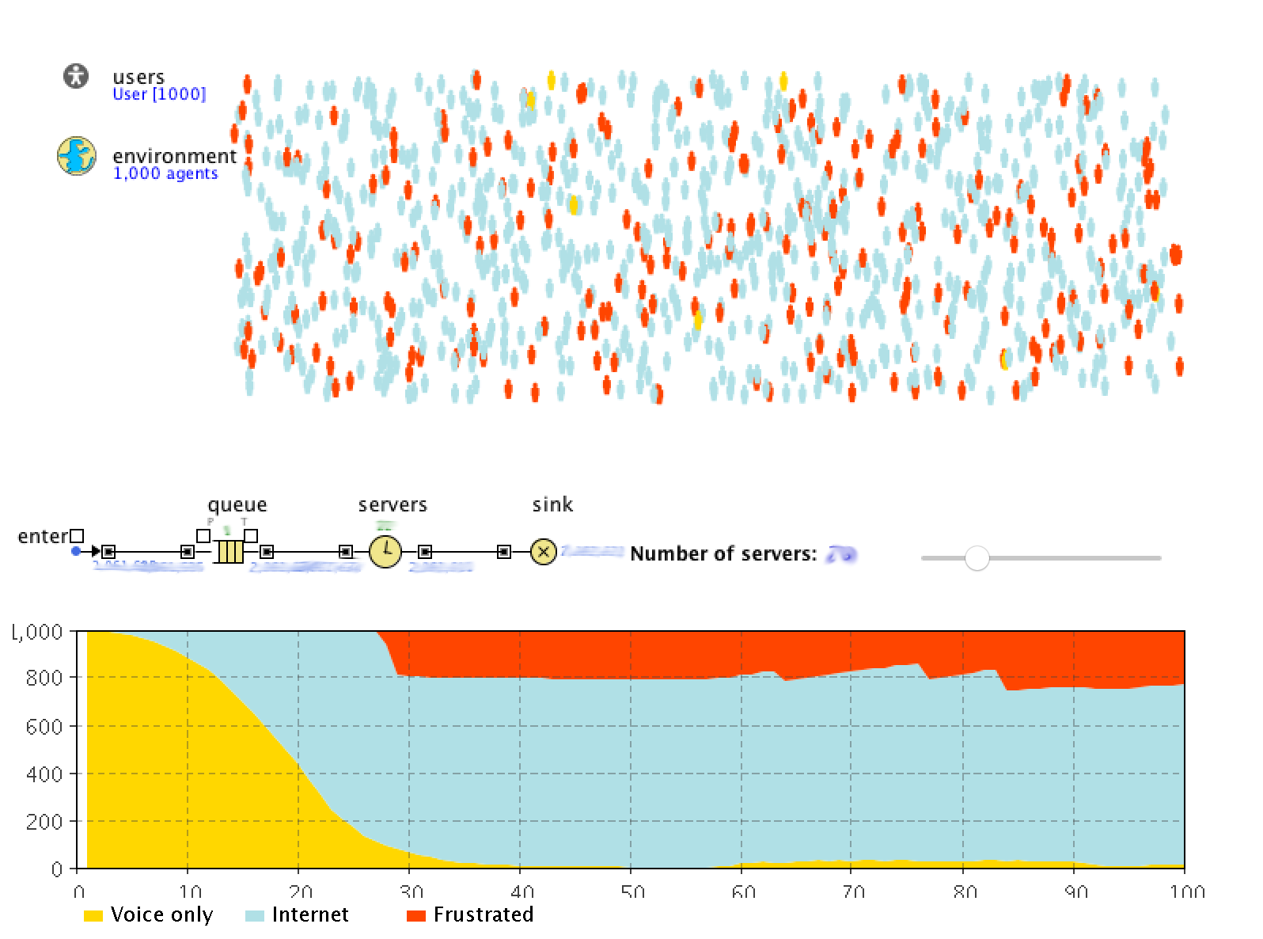
Ποιο είναι το στοιχείο αυτό που μια λύση σαν και την παρακάτω θα την κατέτασσε κοντύτερα στην Πραγματικότητα

Slide 23
Δεδομένα άσκησης
Αρχικά , όλοι οι χρήστες είναι αποκλειστικά χρήστες φωνητικών υπηρεσιών
Για να υιοθετήσουν internet υψηλής ταχύτητας , ακολουθούνται
Push Marketing (διαφήμιση)
Και pull Marketing (από στόμα σε στόμα)

Slide 24
Σενάρια Άσκησης
Μόλις αρχίσουν να χρησιμοποιούν το διαδίκτυο , μπορεί να είναι ευτυχισμένοι, ή να γίνουν απογοητευμένοι λόγο μεγάλων χρόνων απόκρισης.
Εάν οι χρήστες είναι ευχαριστημένοι , μοιράζονται τη θετική εμπειρία τους με τους άλλους.
Αν είναι δυσαρεστημένοι , σταματούν τη χρήση του διαδικτύου και εξαπλώνεται αρνητική φήμη από στόμα σε στόμα.
Η κακή φήμη μπορεί να αποτρέψει νέους χρήστες φωνής να δοκιμάσουν την υπηρεσία ίντερνετ.

Slide 25
Αλλά μετά από λίγο απογοητευμένοι χρήστες ξεχνούν τις δυσλειτουργίες της εταιρείας και είναι εφικτό το σενάριο να συγχωρήσουν την εταιρεία και να την χρησιμοποιήσουν και πάλι την υπηρεσία .
Αυτό εξαρτάται από τον κλάδο στον οποίο δραστηριοποιείται η εταιρεία.

Slide 26
Έναρξη του μοντέλου
Στην αρχή όλοι οι πελάτες είναι χρήστες φωνητικών υπηρεσιών. Το πλήθος είναι 225

Slide 27
Αρχίζουν να εμφανίζονται πελάτες χρήσης internet. Το πλήθος των πελατών έχει ανέρθει στους 54.741

Slide 28
Αρχίζουν και δημιουργούνται δυσαρεστημένοι πελάτες. Πελάτες 92.898 με 10 server.

Slide 29
1 Παρά την πάροδο μεγάλου χρόνου οι πελάτες δεν αυξάνονται με μεγάλους ρυθμούς. Παραμένουν δυσαρεστημένοι
Πελάτες 207.846 Servers 10

Slide 30
2 Παρατηρούμε ότι και οι πελάτες φωνητικών κλήσεων που δεν είναι εξαρτώμενοι από την δυσλειτουργία των servers έχουν πτωτική πορεία λόγο του word of mouth

Slide 31
Η επίλυση του προβλήματος επέρχεται με την ενεργοποίηση καινούργιων server.
Οι server (100) είναι πάρα πολλοί για τους υπάρχοντες πελάτες (424.772)

Slide 32
Παρά τους πολλούς server η αντιστροφή του κλίματος είναι πολύ αργή, διότι η εταιρεία έχει αποκτήσει «κακό όνομα»

Slide 33
Μετά την σταθερά καλή λειτουργία της εταιρείας το εταιρικό της όνομα αποκαθίσταται.
Πελάτες 869.806 Server 100

Slide 34
Δεδομένου ότι δεν πρέπει να υπάρχει κατασπατάληση πόρων, οι server πρέπει να μειωθούν.
Πελάτες 1.171.182 Server 50

Slide 35
1 Παρατηρούμε επίσης ότι η αυξητική τάση των δυσαρεστημένων σταματάει και δείχνει σταθεροποιητικές τάσεις.

Slide 36
2 Προς το τέλος της περιόδου υπάρχει τάση βελτίωσης.
Με το εποπτικό αυτό εργαλείο αντιλαμβανόμασται ότι οι 50 server είναι σωστή επιλογή

Slide 37
Με την πάροδο του χρόνου το μοντέλο προσομοίωσης μας δείχνει ότι οι 50 server συνεχίζουν να ικανοποιούν τους αυξανόμενους πελάτες (1.668.187).

Slide 38
Μετά από 160 χρονικές περιόδους παρατηρούμε ότι:
Πελάτες 2.771.257
Server 50
Queue 0

Slide 39
Ωστόσο η επίτευξη άριστου εταιρικού ονόματος και η ανυπαρξία οποιουδήποτε παράπονου από τους πελάτες για να επιτευχθεί, πρέπει να φτάσει τις 180 χρονικές περιόδους.

Slide 40
Ερωτήματα
Η εταιρεία topcom με έδρα την Θεσσαλονίκη παρατηρεί τρέχοντας το μοντέλο ότι, στα 10 εκ πελάτες πάλι δεν επαρκούν οι 50 server. Ποια είναι η τεχνολογική σας συμβουλή; Πως θα το αντιμετωπίσουμε;

Slide 41
Ερωτήματα
H εταιρεία topcom χρειάζεται την τεχνικοοικονομική συμβουλή σας για την αγορά των server.
Ποιο είναι το συνολικό κόστος που πρέπει να υποβληθεί η εταιρεία εάν οι server είναι Mac Pro;

Slide 42
Πως θα μπορούσαμε να πετύχουμε τη μεγαλύτερη δυνατή βελτιστοποίηση;

Slide 43
Ποιο είναι το στοιχείο αυτό που μια λύση σαν και την παρακάτω θα την κατέτασσε κοντύτερα στην Πραγματικότητα

